Slide 1
Lösungen für den unendlich hohen eindimensionalen Potentialtopf
Hergeleitet aus der Schrödingergleichung

Slide 2




Das Quantenobjekt im unendlich hohen eindimensionalen Potentialtopf
$$E_{pot}$$
Quantenobjekt
Was kann man wissen?
Wie bestimmt sind Ort
oder Energie überhaupt?
$$0$$
$$L$$
$$x$$

Slide 3

Das Quantenobjekt im unendlich hohen eindimensionalen Potentialtopf
$$E_{pot}$$
Quantenobjekt
Anmerkungen:
Das System kann man nur
näherungsweise nachbauen.
Das QO hat keinen bestimmten Ort im Topf.
Man kann aber Zustände mit
bestimmter Energie präparieren.
$$0$$
$$L$$
$$x$$

Slide 4


Zeitunabhängige Zustände:
Stationäre P-Wolken und Energien
Anmerkung: Die Dimension nach oben/unten gibt es nur, weil man eine Linie mit Dicke 0 nicht sehen würde.
$$L$$
Lösung 1: große Nachweiswahrscheinlichkeit in der Mitte.
Geringe Nachweiswahrscheinlichkeit zu den Enden hin.
$$L$$
Lösung 2: Nachweiswahrscheinlichkeit 0 in der Mitte!
Große Nachweiswahrscheinlichkeiten in der Mitte der beiden Hälften.
Geringe Nachweiswahrscheinlichkeit zu den Enden hin.

Slide 5

Zeitunabhängige Zustände:
Stationäre P-Wolken und Energien
$$L$$
Lösung 1: ohne Knoten, kleinste Energie
Lösung 2: Ein Knoten, größere Energie
Lösung 3: Zwei Knoten, noch größere Energie
Lösung 4: Drei Knoten, noch größere Energie
usw.
usw.
Modell: Abschnüren eines länglichen Luftballons.
Offensichtlich erfordert jedes weitere Abschnüren Energie.

Slide 6




Zeitunabhängige Zustände:
P-Funktionen und Energien
Energie, P-Funktion
$$E_{4}$$
$$E_{3}$$
$$E_{2}$$
$$E_{1}$$
0
L
x

Slide 7
Kann man diese Lösungen vorhersagen?
Ja, mit der Schrödingergleichung!

Slide 8
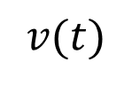

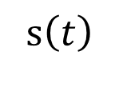
Zum Vergleich: Newtons Bewegungsgleichung
Situation:
Wirkende Kräfte
$$F=m·a$$
$$v(t)$$
Bewegung
$$s\left(t\right)$$

Slide 9





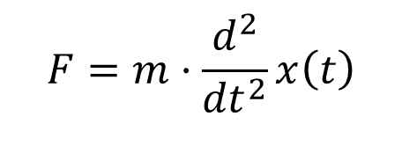


Newton anders geschrieben
$$F=m·a$$
$$F=m·\ddot{s}$$
$$F$$
$$F=m·\frac{d^{2}}{{dt}^{2}}x\left(t\right)$$
$$x$$
$$\frac{d}{dx}E_{pot}=m·\frac{d^{2}}{{dt}^{2}}x\left(t\right)$$
$$E_{pot}$$
$$x$$

Slide 10
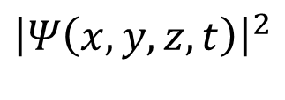
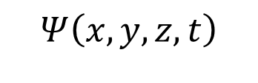
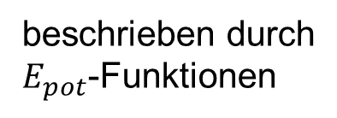
Die Schrödingergleichung
ist die Bewegungsgleichung für Quantenobjekte
Situation
Schrödingergleichung
beschrieben durch
$E_{pot}$-Funktionen
beschreibt zeitliche Entwicklung
$$Ψ\left(x,y,z,t\right)$$
Messung
lässt kollabieren
$${\left|Ψ\left(x,y,z,t\right)\right|}^{2}$$
kann mit Messungen
verglichen werden

Slide 11
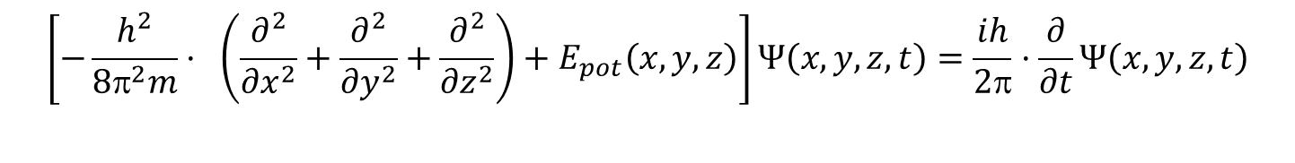
Die Schrödingergleichung
$$\left[−\frac{h^{2}}{8π^{2}m}· \left(\frac{∂^{2}}{{∂x}^{2}}+\frac{∂^{2}}{{∂y}^{2}}+\frac{∂^{2}}{{∂z}^{2}}\right)+E_{pot}\left(x,y,z\right)\right]Ψ\left(x,y,z,t\right)=\frac{ih}{2π}·\frac{∂}{∂t}Ψ\left(x,y,z,t\right)$$
Wie bei der
Wellengleichung
Situation/
„Kräfte“
Gesuchte Funktion
verändert sich i.a. mit der Zeit

Slide 12


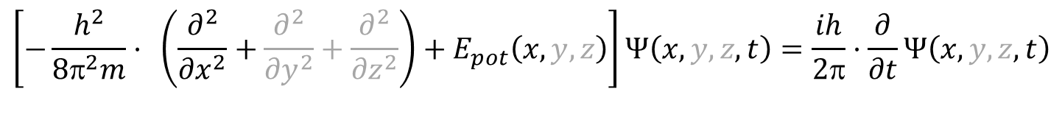


Der unendlich hohe eindimensionale Potentialtopf
$$\left[−\frac{h^{2}}{8π^{2}m}· \left(\frac{∂^{2}}{{∂x}^{2}}+\frac{∂^{2}}{{∂y}^{2}}+\frac{∂^{2}}{{∂z}^{2}}\right)+E_{pot}\left(x,y,z\right)\right]Ψ\left(x,y,z,t\right)=\frac{ih}{2π}·\frac{∂}{∂t}Ψ\left(x,y,z,t\right)$$
$$E_{pot}$$
$$0$$
$$L$$
$$x$$

Slide 13
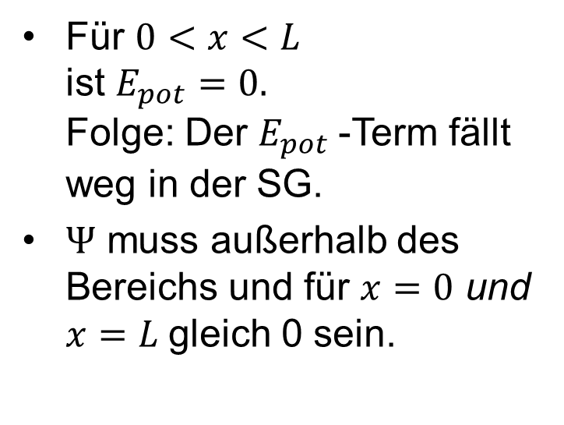
Der unendlich hohe eindimensionale Potentialtopf
Für $0<x<L$
ist $E_{pot}=0.$
Folge: Der $E_{pot}$-Term fällt weg in der SG.
$Ψ$ muss außerhalb des Bereichs und für $x=0$ und $x=L$gleich 0 sein.
$$E_{pot}$$
$$0$$
$$L$$
$$x$$

Slide 14
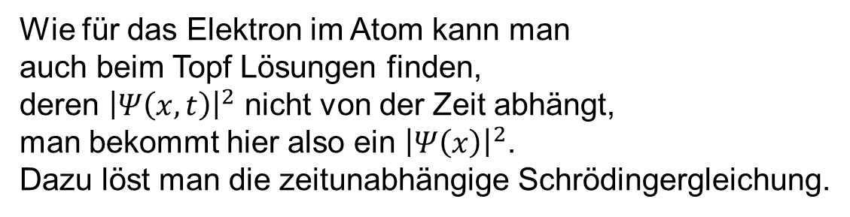
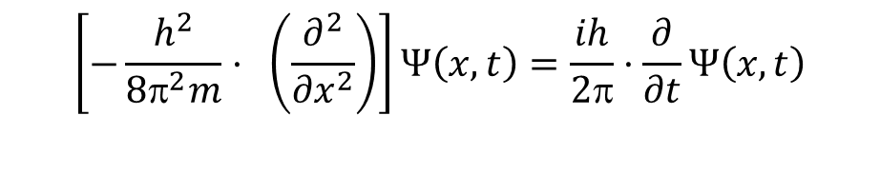
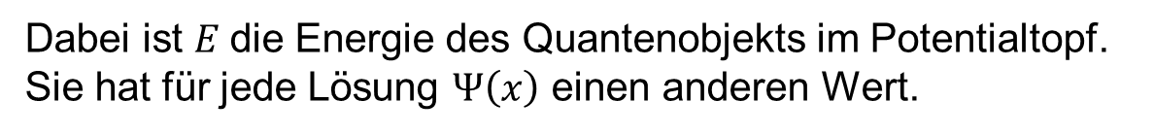

Die Schrödingergleichung
$$\left[−\frac{h^{2}}{8π^{2}m}· \left(\frac{∂^{2}}{{∂x}^{2}}\right)\right]Ψ\left(x,t\right)=\frac{ih}{2π}·\frac{∂}{∂t}Ψ\left(x,t\right)$$
Wie für das Elektron im Atom kann man
auch beim Topf Lösungen finden,
deren ${\left|Ψ\left(x,t\right)\right|}^{2}$ nicht von der Zeit abhängt,
man bekommt hier also ein ${\left|Ψ\left(x\right)\right|}^{2}$.
Dazu löst man die zeitunabhängige Schrödingergleichung.
$$−\frac{h^{2}}{8π^{2}m}·Ψ^{′′}(x)=E ·Ψ(x)$$
Dabei ist $E$die Energie des Quantenobjekts im Potentialtopf.
Sie hat für jede Lösung $Ψ\left(x\right)$ einen anderen Wert.

Slide 15
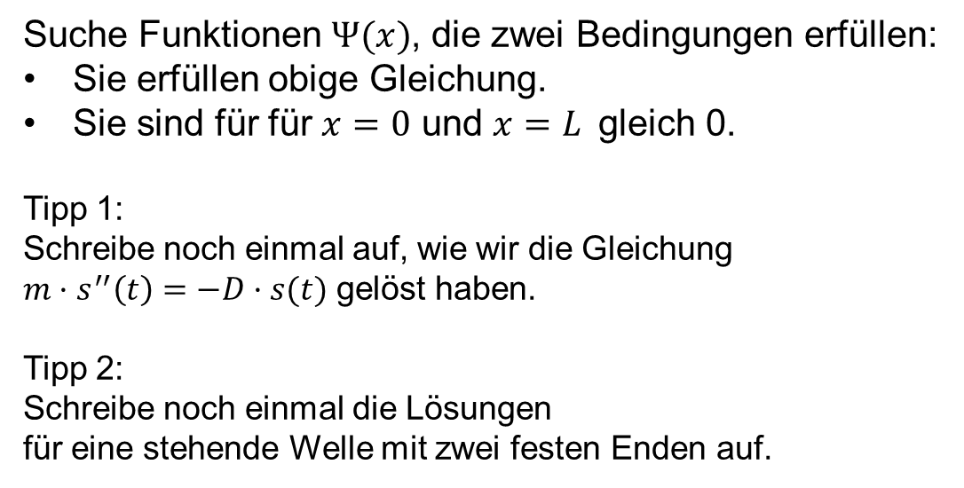

Die Differentialgleichung
$$−\frac{h^{2}}{8π^{2}m}·Ψ^{′′}(x)=E_{n} ·Ψ(x)$$
Das kannst du auch!
Suche Funktionen $Ψ(x)$, die zwei Bedingungen erfüllen:
Sie erfüllen obige Gleichung.
Sie sind für für $x=0$ und $x=L$gleich 0.
Tipp 1:
Schreibe noch einmal auf, wie wir die Gleichung
$m·s^{′′}\left(t\right)=−D·s(t)$ gelöst haben.
Tipp 2:
Schreibe noch einmal die Lösungen
für eine stehende Welle mit zwei festen Enden auf.

Slide 16
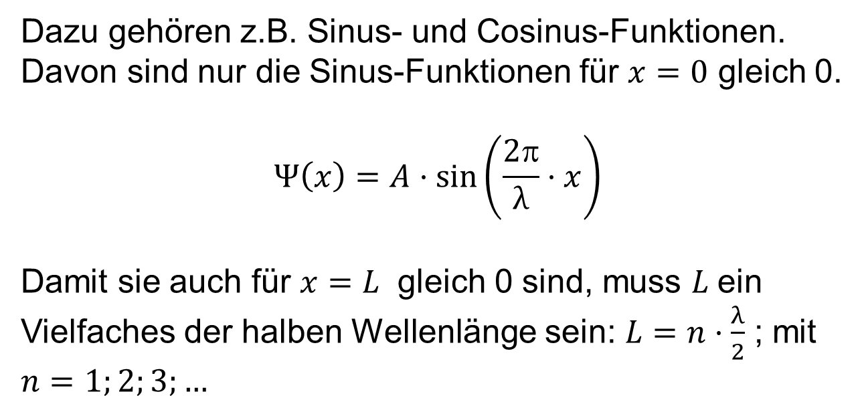
Lösungsweg/gestufte Hinweise
Wir suchen also Funktionen die zweimal abgeleitet wieder sie selbst mal einer negativen Konstanten ergeben.
Dazu gehören z.B. Sinus- und Cosinus-Funktionen.
Davon sind nur die Sinus-Funktionen für $x=0$ gleich 0.
$$Ψ\left(x\right)=A·sin⁡\left(\frac{2π}{λ}·x\right)$$
Damit sie auch für $x=L$ gleich 0 sind, muss $L$ein Vielfaches der halben Wellenlänge sein: $L=n·\frac{λ}{2}$ ; mit $n=1;2;3;…$

Slide 17


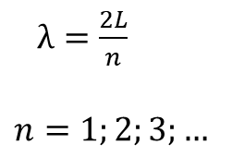
Zwischenergebnis
Wir bekommen also für die $Ψ$-Funktionen die Sinusfunktionen:
$$Ψ$$
0
L
x
$λ=\frac{2L}{n}$
$n=1;2;3;…$
0
L
x
0
L
x
Lösungen der zeitunabhängigen
Schrödingergleichung erfüllen
nicht das Superpositionsprinzip
0
L
x

Slide 18
Zwischenergebnis
Die Betragsquadrate ergeben die P-Funktionen.
P
0
L
x
Können wir auch
die Energien
der einzelnen
Zustände vorhersagen?
0
L
x
0
L
x
0
L
x

Slide 19
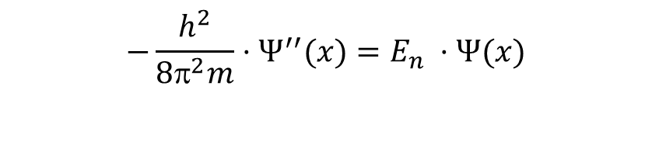
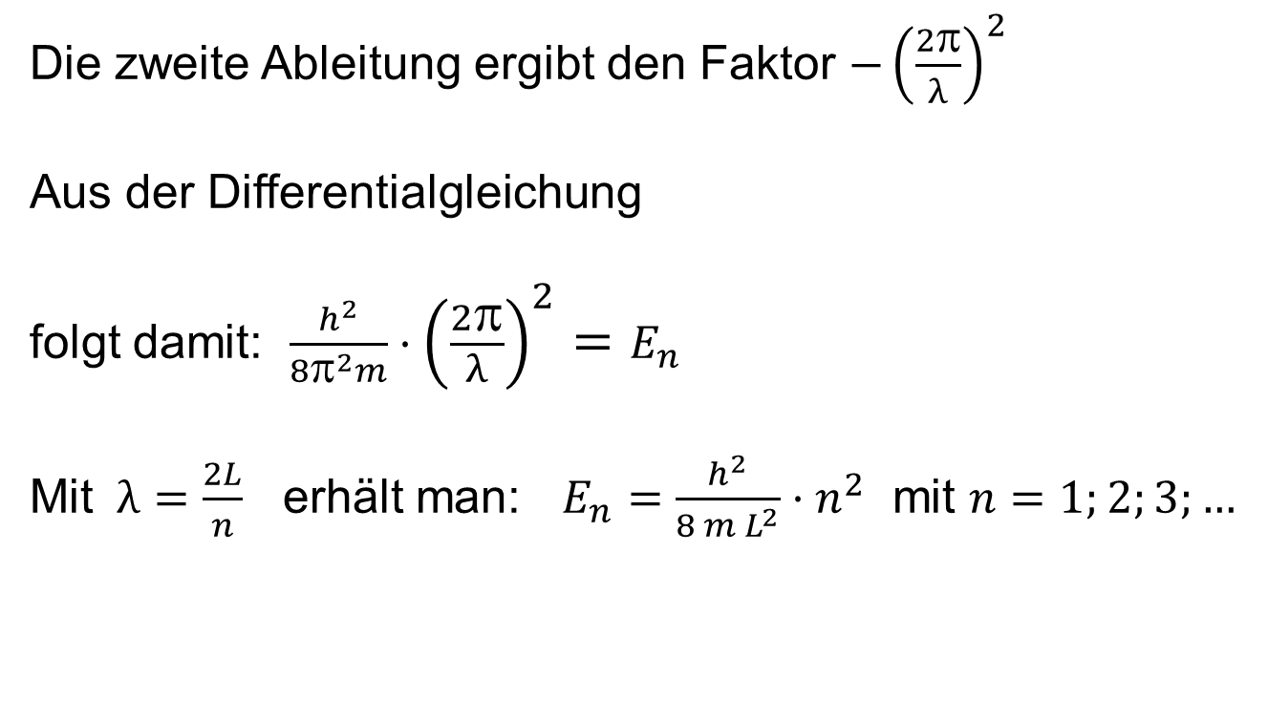
Lösungsweg/gestufte Hilfen
Die zweite Ableitung ergibt den Faktor $−{\left(\frac{2π}{λ}\right)}^{2}$
Aus der Differentialgleichung
folgt damit: $\frac{h^{2}}{8π^{2}m}·{\left(\frac{2π}{λ}\right)}^{2}=E_{n}$
Mit $λ=\frac{2L}{n}$ erhält man: $E_{n}=$ $\frac{h^{2}}{8{ m L}^{2}}·n^{2}$ mit $n=1;2;3;…$
$$−\frac{h^{2}}{8π^{2}m}·Ψ^{′′}(x)=E_{n} ·Ψ(x)$$

Slide 20




Zeitunabhängige Zustände:
P-Funktionen und Energien
Energie, P-Funktion
$$E_{4}$$
$$E_{3}$$
$$E_{2}$$
$$E_{1}$$
0
L
x

Slide 21




Das Quantenobjekt im unendlich hohen eindimensionalen Potentialtopf
Quantenobjekt
$$E_{pot}$$
Was kann man wissen?
Wie bestimmt sind Ort
oder Energie überhaupt?
$$0$$
$$L$$
$$x$$
Antwort: Für diese Lösungen ist die Energie bestimmt und der Ort unbestimmt.
Anmerkung: Es gibt auch Zustände, deren Energie unbestimmt ist und erst durch eine Messung einen bestimmten Wert erhält.

